Slide 1



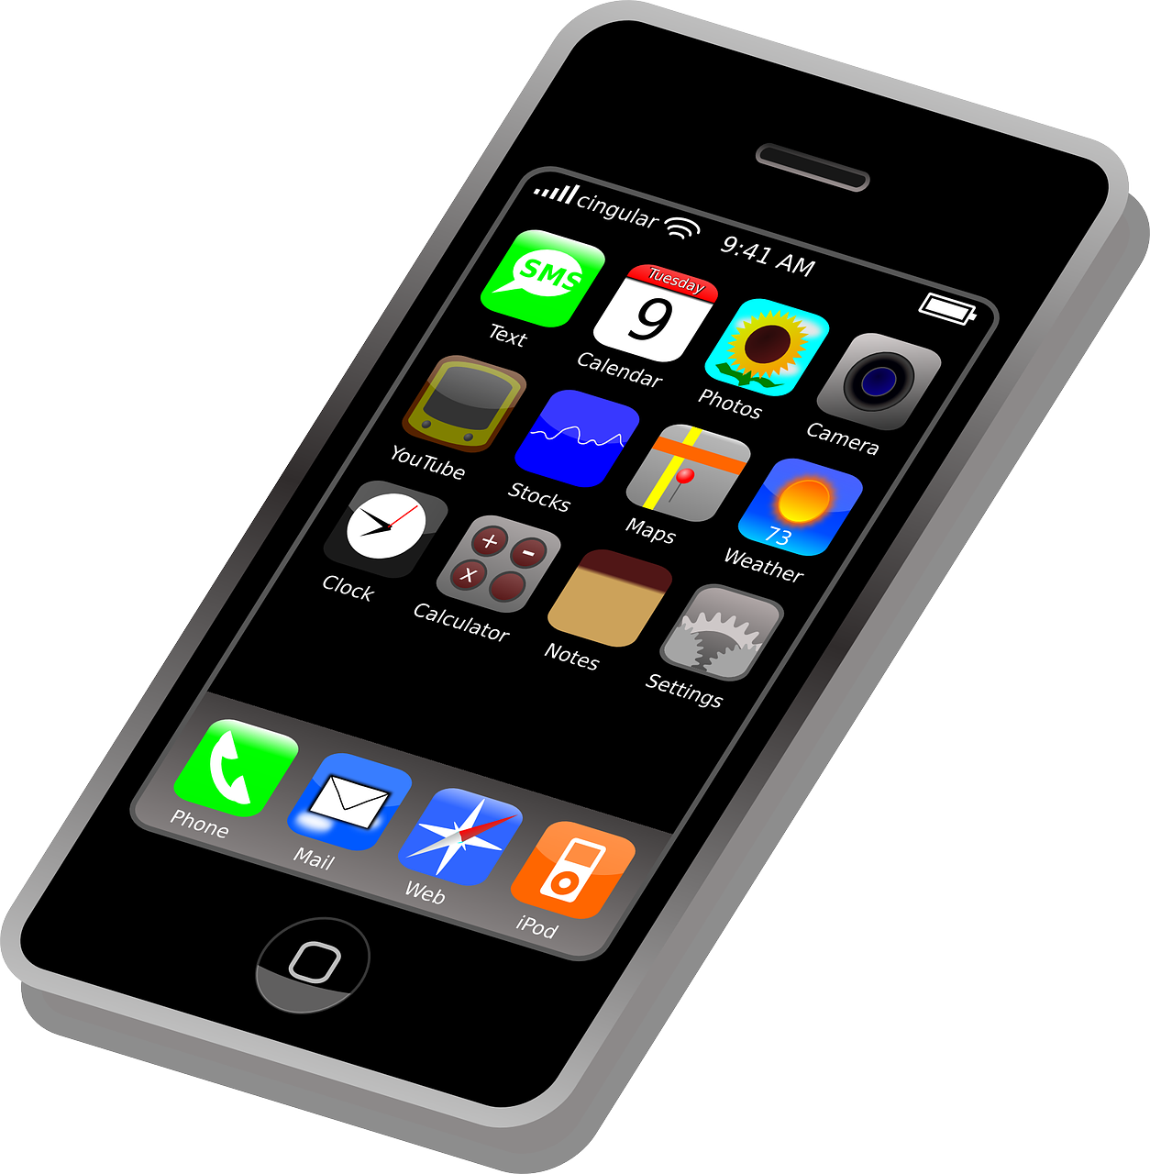
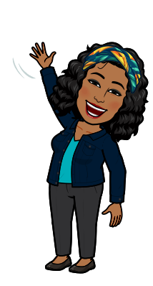
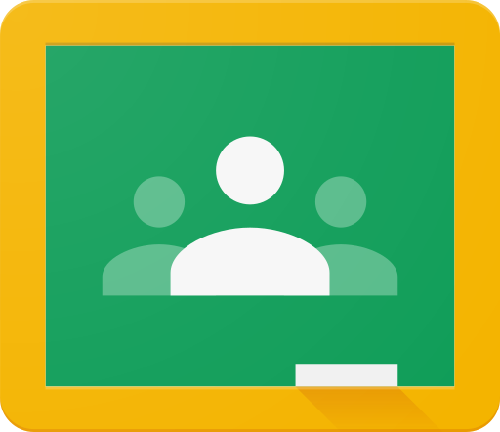





SSS 2
Sra. González-Reyes
con la
Contáctame
Tareas
Google Classroom
MyMCPS
Silabario
Enlaces
Anuncios
Tus notas
Synergy
Notes:
I used this video turoial: https://www.youtube.com/watch?v=byE3tm3RP5Q&feature=youtu.be&fbclid=IwAR1yj1Z6S67Pciu7kHzqG3wicGHHRcD5hvQw0t7Ye4zyjK9wS-nZRERtWvw

Slide 2

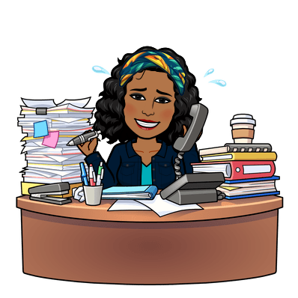

Contáctame
Correo electrónico:
_______________@____________.org
Textos usando “Google Voice”
(777) 123-4356
Videollamada
ID: xxx xx xxxx
Contraseña: xxx
Añade esta aplicación en tu celular o tableta.

Slide 3
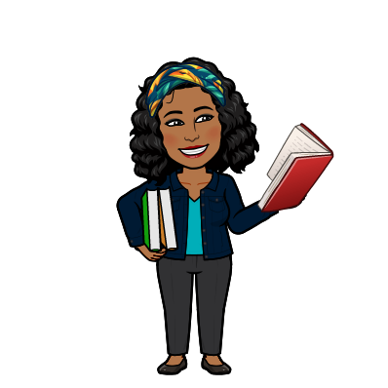
Tareas
lunes
martes
miércoles
jueves
viernes

Slide 4
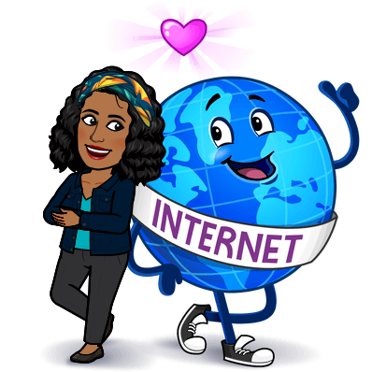




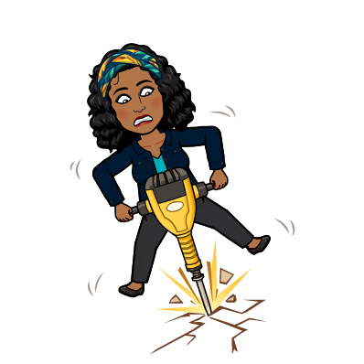

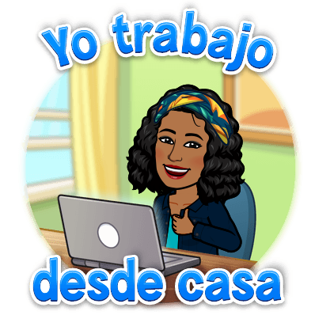
Enlaces

Slide 5

Aplicación
En un iPhone/iPad:
Haga clic en este botón que se encuentra en la parte inferior
de la pantalla, en el navegador de la página de Safari.
Dale hacia abajo y seleccione "Añadir a la pantalla de inicio".
Clic en "Añadir/Add."
¡Estás listo!
En Android:
Haga clic en los tres puntos que se encuentran en la esquina superior derecha mientras visualiza en el navegador web.
Seleccione "Añadir a la pantalla de inicio."
¡Estás listo!

